Slide 1
Inteligência de Dados para Tomada de Decisão em Negócios
Controle financeiro e planejamento do negócio — do registro ao insight
Extensão Universitária • Inteligência aplicada à Tomada de Decisão e Negócios

Slide 2
O desafio do dia a dia do empreendedor
Quando a operação cresce, o “caderno/planilha” vira gargalo
Sintomas comuns
O que isso causa
Vendas e custos espalhados (sem visão do caixa em tempo real)
Estoque sem confiabilidade (ruptura ou excesso de compra)
Dificuldade de saber o que dá lucro — e por quê
Retrabalho para fechar o mês e tomar decisões
Perdas por erro de registro e falta de rastreabilidade
Decisões no achismo” (comprar, precificar, investir)
Fluxo de caixa imprevisível
Perda de margem por preço/custo mal controlados
Risco de faltar produto em datas críticas
Mais tempo na burocracia e menos tempo no cliente

Slide 3
A solução: um sistema simples que transforma dados em decisão
Capturar → Registrar → Rastrear → Analisar → Decidir
O que o empreendedor ganha
MVP Python + MySQL
Cadastro, estoque e vendas com base relacional confiável.
Visão diária do financeiro
Controle de estoque e giro
Relatórios de vendas e margem
Alertas e previsões para planejar compras
Rastreabilidade para reduzir erros e perdas
Web + Streamlit
Acesso simples e dashboards de insights.
Leitura por imagem
QRCode e código de barras para agilizar registros.
Rastreabilidade
Histórico por item/lote para auditoria e gestão.

Slide 4
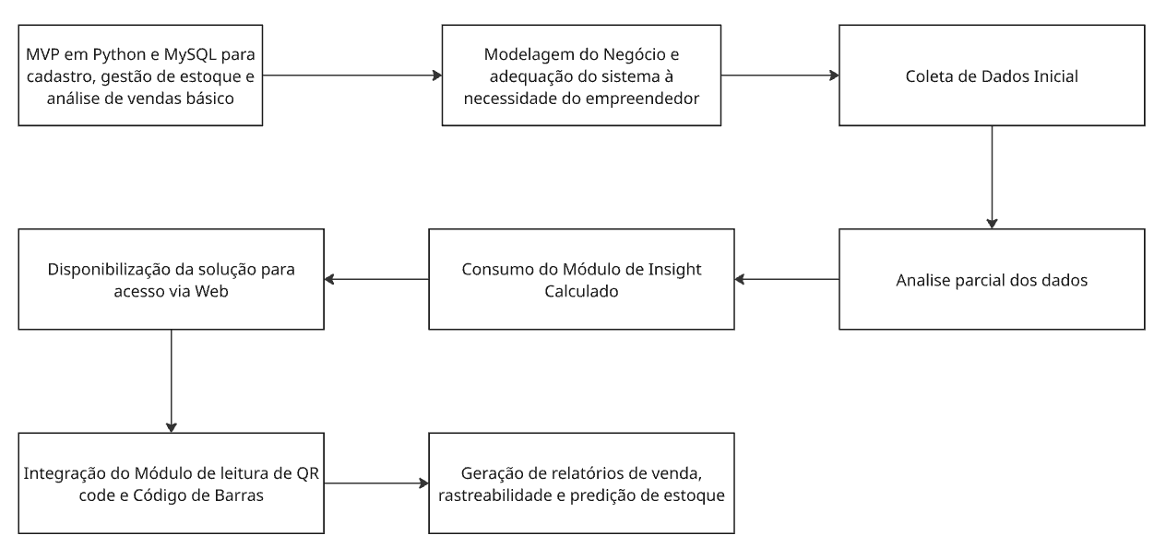
Como funciona na prática (fluxo do sistema)
Do cadastro até os relatórios e previsões

Slide 5
Controle financeiro que cabe no seu dia
Informação pronta para agir — sem planilhas infinitas
“Como está meu caixa e o que está gerando lucro hoje?”
Insights calculados (exemplos)
Decisões que ficam mais fáceis
Resumo do dia/semana/mês: vendas, custos e resultado
Produtos/serviços mais rentáveis e os que “consomem” margem
Comparação por período (tendência de faturamento)
Alertas de variação: queda de vendas, aumento de custo, margem fora do padrão
Exportação de relatórios para contabilidade ou tomada de decisão
Onde cortar gasto sem afetar a operação
Quando reforçar compras e quando segurar estoque
O que vale promoção e o que não pode baixar preço
Quais categorias merecem investimento

Slide 6
Planejamento de estoque: menos ruptura, menos dinheiro parado
O sistema sugere o “quando” e o “quanto” comprar
Giro e cobertura
Ponto de reposição
Previsão (básica) de demanda
Visão do giro por produto/categoria
Cobertura em dias e itens com excesso
Curva ABC para priorizar o que importa
Alertas quando atingir estoque mínimo
Sugestão de reposição com base no histórico
Redução de “achismo” na compra
Tendência por período
Sazonalidade simples quando houver histórico
Planejamento para datas fortes do seu negócio
Resultado esperado
Menos falta de produto (ruptura) e mais consistência no atendimento
Menos capital parado em itens que não giram
Compras alinhadas ao histórico e às metas do período

Slide 7
Rastreabilidade e leitura por imagem: rapidez com menos erro
QRCode e código de barras para registrar e consultar em segundos
Na operação
Antes × Depois
Cadastrar itens e movimentos com leitura via imagem
Consultar produto/lote e histórico de entradas/saídas
Padronizar registros (menos digitação, menos divergência)
Base pronta para auditoria, perdas e validade (quando aplicável)
ANTES
DEPOIS
Registro manual
Erros de digitação
Histórico disperso
Demora para conferir
Scan por imagem
Dados padronizados
Rastro por item/lote
Consulta rápida

Slide 8
Por que isso ajuda seu negócio a crescer?
Benefícios diretos no caixa, no estoque e na gestão
Mais controle do dinheiro
Mais previsibilidade
Visão consolidada de vendas e custos
Acompanhamento por período
Base para metas e orçamento
Planejamento de compras
Alertas de ruptura e excesso
Tendências de venda para preparar ações
Menos perdas e retrabalho
Decisão com evidência
Registro rápido com scan
Rastreabilidade do que entrou/saiu
Menos divergência entre “real” e “registrado”
Insights e indicadores prontos
Priorização do que dá resultado
Relatórios para reuniões e parceiros

Slide 9
Próximos passos (piloto rápido)
Comece pequeno, valide valor e evolua por módulos
1
Mapear seu negócio
Entender cadastro, produtos/serviços, regras e o que você quer enxergar no financeiro.
2
Coletar dados iniciais
Importar/cadastrar itens, estoque e vendas básicas para começar a medir.
3
Rodar o Sistema
Dashboards e relatórios: vendas, custos, margem, giro e alertas.
4
Integrar scan + rastreabilidade
Leitura por imagem (QR/Barra) e histórico por item/lote para reduzir erro e perdas.
Pronto para testar? Começamos com um piloto simples e evoluímos conforme sua necessidade.

